Slide 1
Mesa redonda 2. Transición energética: justicia social e impacto territorial
José Antonio Marcén Zunzarren
Director General de Ordenación del Territorio
Gobierno de Navarra

Slide 2
El compromiso estratégico de Navarra con las energías renovables
El problema territorial
El problema de la “equidistribución” económica
Conclusiones

Slide 3
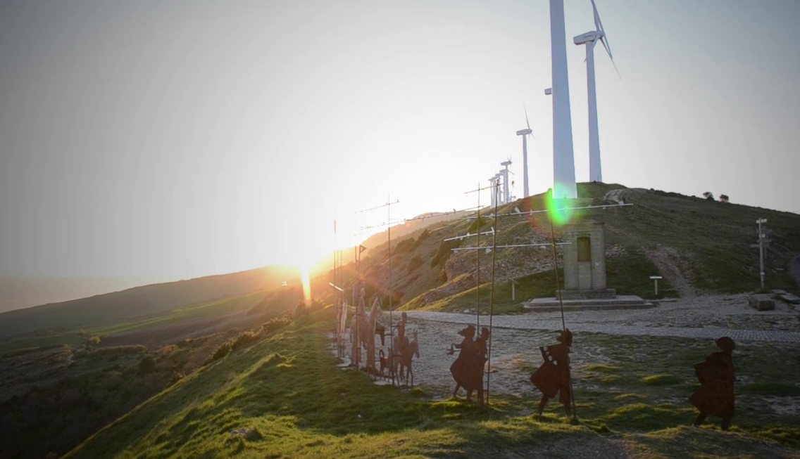
El compromiso estratégico de Navarra con las energías renovables
Los comienzos …
Parque de “El Perdón” - 1994

Slide 4
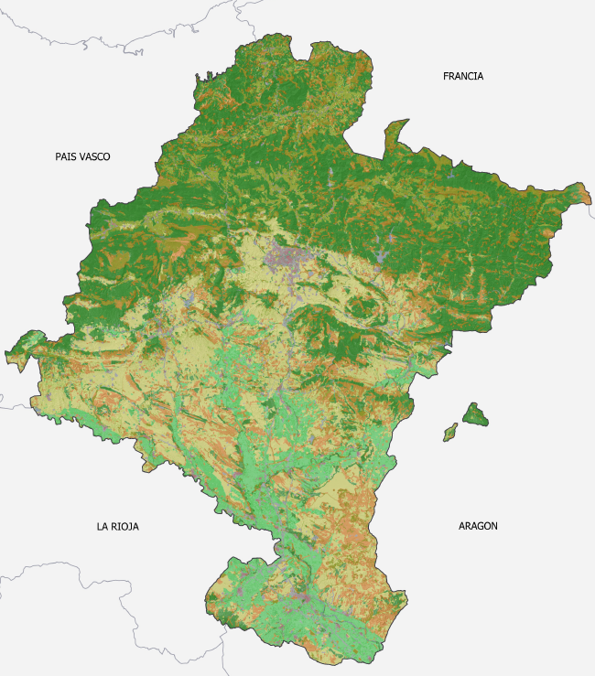
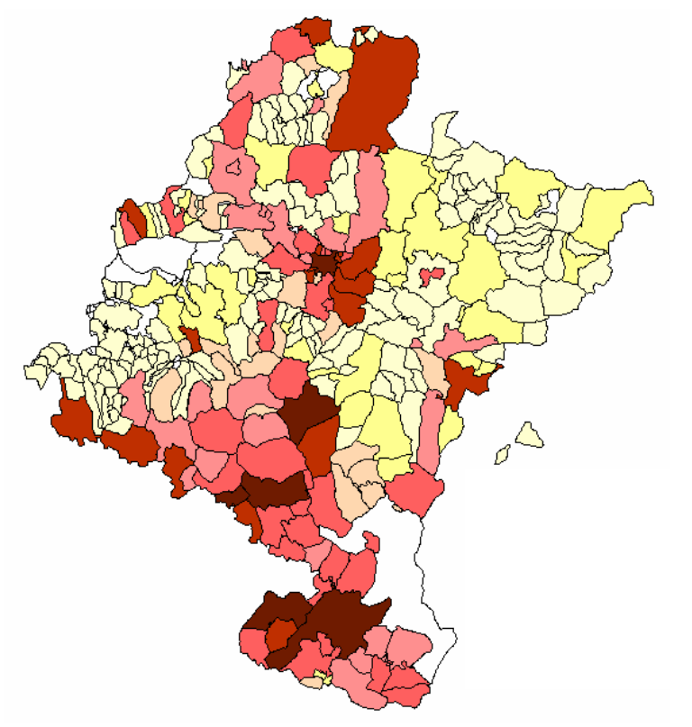
El compromiso estratégico de Navarra con las energías renovables
Los comienzos …
Tipología de municipios según grado de desarrollo (ETN)
Parque de “El Perdón” - 1994

Slide 5
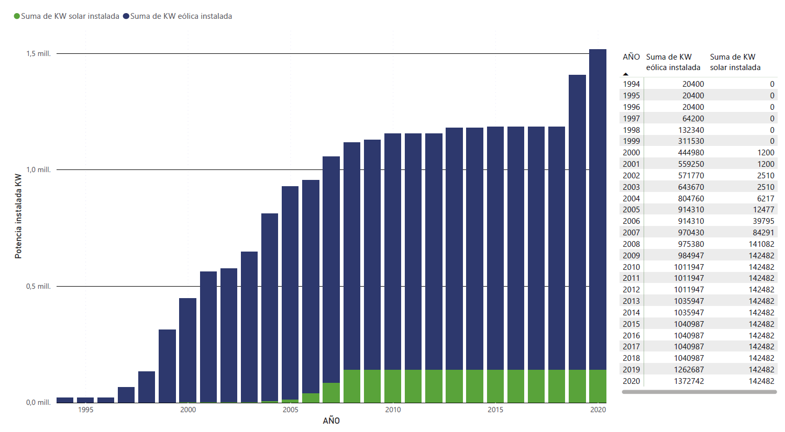
El compromiso estratégico de Navarra con las energías renovables
Los comienzos …
Parque de “El Perdón” - 1994

Slide 6
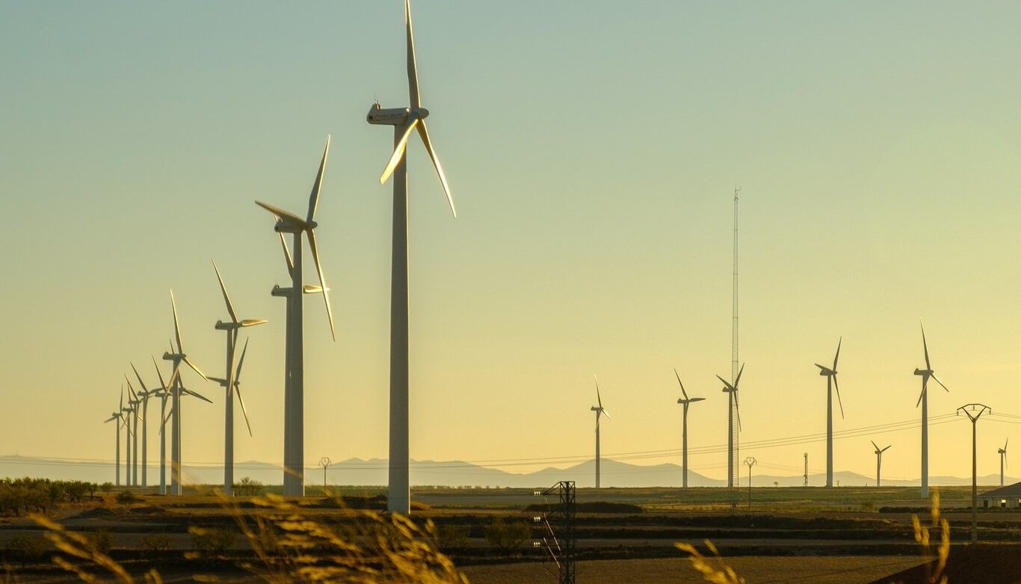
El compromiso estratégico de Navarra con las energías renovables
… la extensión de las ambiciones
“Ebrólica”

Slide 7
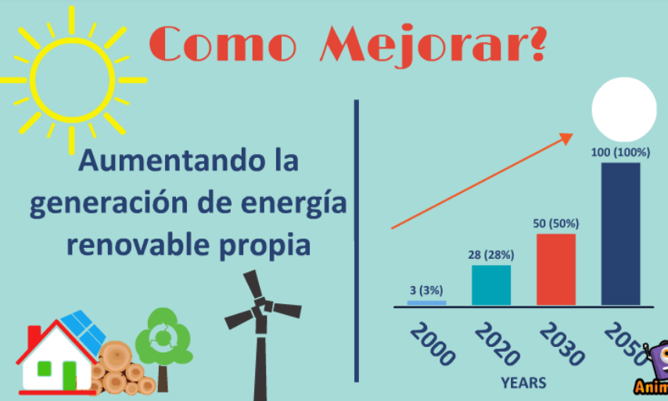
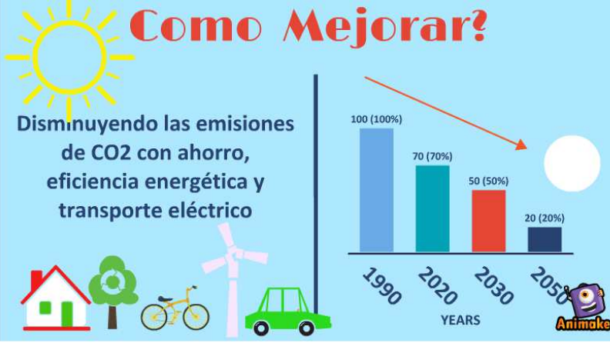
El compromiso estratégico de Navarra con las energías renovables
Compromiso sectorial
✓
✓
Ley Foral 4/2022, de Cambio Climático y Transición Energética
✓
Plan Energético de Navarra - Horizonte 2030

Slide 8
El compromiso estratégico de Navarra con las energías renovables
Compromiso territorial
Revisión de la Estrategia Territorial de Navarra
Nuevos retos
Avanzar hacia un nuevo modelo energético con bajas emisiones GEI y en el principio de autosuficiencia conectada
Potenciación de la generación energética renovable
Mejora de la eficiencia en el uso de los recursos territoriales
Nuevas directrices
Impulso de las “comunidades energéticas”
Fomento de la biomasa de origen local para su utilización colectiva

Slide 9
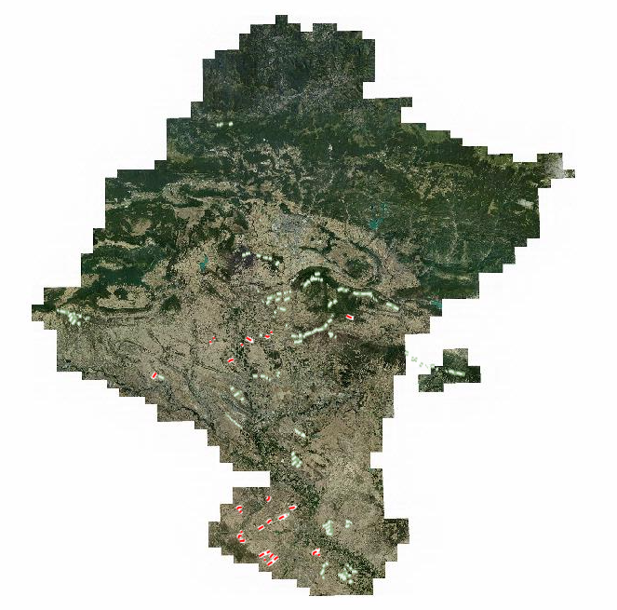
El compromiso estratégico de Navarra con las energías renovables
Estado actual de la producción de energia renovable en Navarra
49 parques eólicos en explotación
Más de 1.000 MW
13.000 empleos
Un Centro Nacional
Parques eólicos en servicio y en tramitación

Slide 10
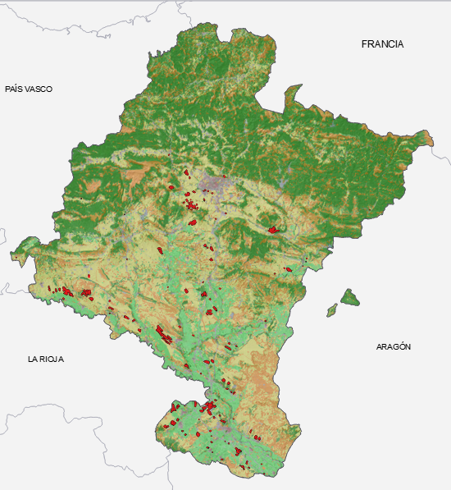
El compromiso estratégico de Navarra con las energías renovables
Estado actual de la producción de energia renovable en Navarra
Parques fotovoltáicos en servicio y en tramitación
Parques eólicos en servicio y en tramitación
25 parques fotovoltáicos autorizados, ocupando 1.057 Has
79 expedientes en tramitación, que ocuparían 3.355 Has

Slide 11
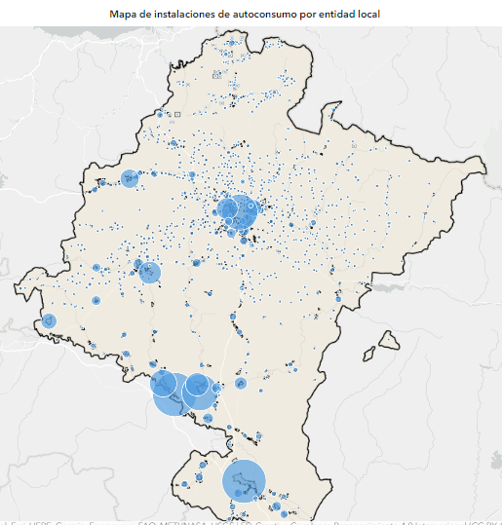
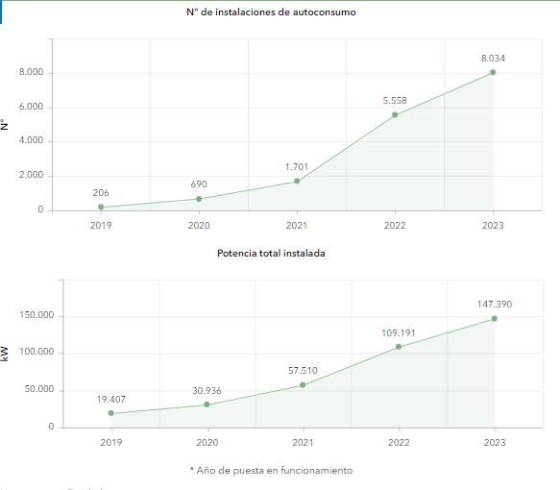
El compromiso estratégico de Navarra con las energías renovables
Estado actual de la producción de energia renovable en Navarra
Autoconsumo en octubre 2023
8.168 instalaciones
148.460 kW (91,5% solar)
96,5% instalaciones individuales; 3,5% colectivas
54,2% con excedentes; 48,5% sin excedentes

Slide 12
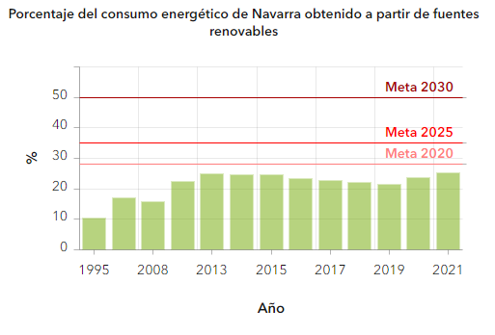
El compromiso estratégico de Navarra con las energías renovables
Estado actual de la producción de energia renovable en Navarra
Sólo el 25% de la energía total consumida en Navarra tiene origen renovable
Parques eólicos en servicio y en tramitación

Slide 13
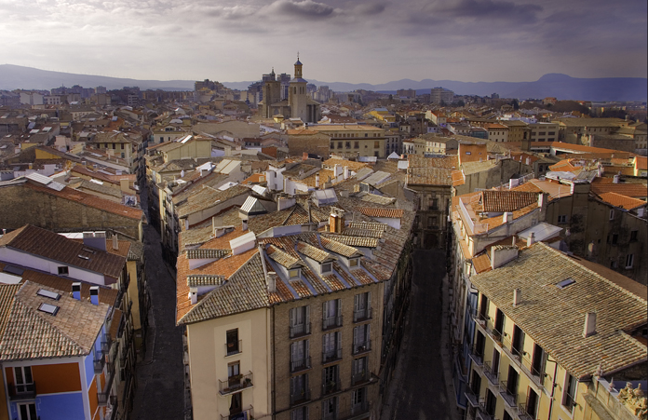
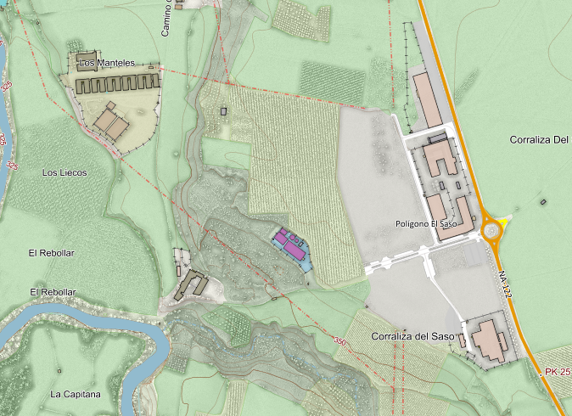
El problema territorial
Problemática en los tejidos urbanos
“Explotar el potencial del medio urbano ya construido y los suelos ya transformados”

Slide 14
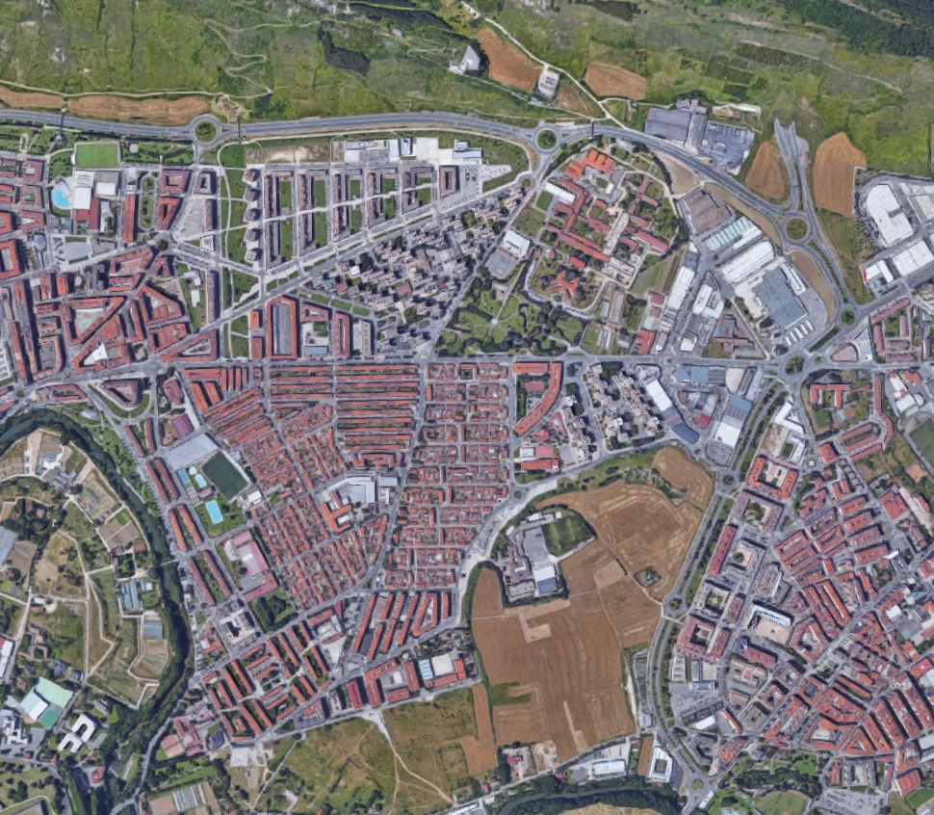
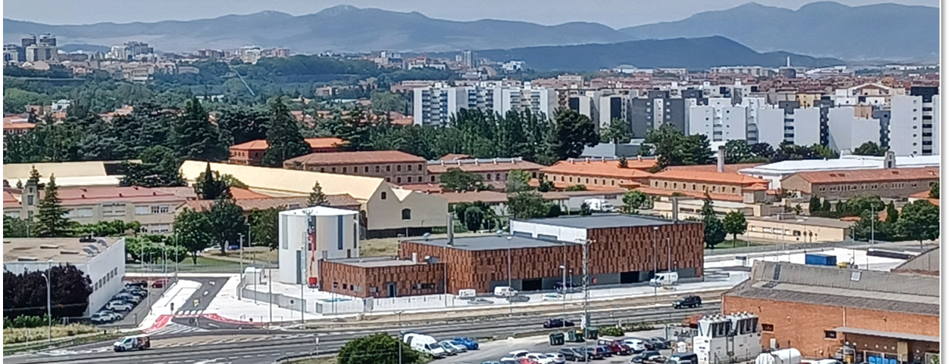
El problema territorial
Problemática en los tejidos urbanos
El proyecto Efidistric Fwd persigue la REHABILITACIÓN ENERGÉTICA INTEGRAL del Barrio de la Chantrea de Pamplona a través del desarrollo de medidas de ahorro energético en los edificios y la renovación de las calefacciones de barrio utilizando energías renovables.
Nueva central de calor y renovación de red comunitaria de calefacción y agua caliente
Hasta 4,500 viviendas y 8 dotaciones públicas
Central de astilla de madera de proximidad
39 MW y 5 Km de redes
Modelo concesional
Inversión de 14,3 millones

Slide 15
El problema territorial
Problemática en los suelos rústicos

Slide 16
El problema de la “equidistribución” económica

Slide 17
El problema de la “equidistribución” económica
En pos de la justicia territorial : propuestas y avances
El “Fondo de Cohesión Territorial” (LF 7/2022)
16,2 millones de euros anuales para municipios tractores de la Estrategia Territorial de Navarra
Mapa de SUN / ETN
Propuesta de un “Fondo de Compensación Territorial”
para la financiación de planes y proyectos estratégicos para el reequilibrio territorial, compensando la tendencia a la sobre-concentración de población y actividad

Slide 18
El problema de la “equidistribución” económica
El caso de las actividades económicas supramunicpales
Mapa ?
Cuadro de datos de los municipios beneficiados por la primera generación eólica

Slide 19
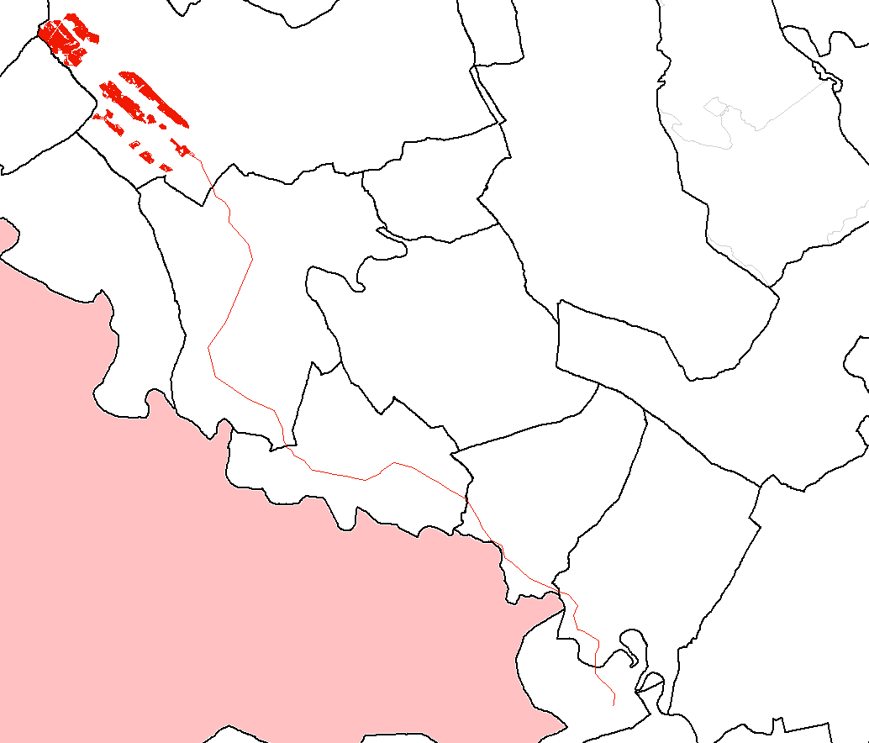
El problema de la “equidistribución” económica
El caso de las actividades económicas supramunicpales
Impacto económico del PSF de Peralta, promovido por Iberdrola
Convenio
Aproximadamente 1 millón de euros anual en concepto de IBI+IAE+arriendo del comunal
Gasto de funcionamiento anual del ayuntamiento: 4,7 millones euros

Slide 20
El problema de la “equidistribución” económica
El caso de las actividades económicas supramunicpales
Estrategia Territorial de Navarra
“el Gobierno de Navarra tramite las modificaciones legislativas necesarias para posibilitar los instrumentos de distribución, entre los municipios afectados por la implantación de actividades económicas o productivas en el territorio que tienen una afección o incidencia supramunicipal de los beneficios generados por las mismas”
Alternativas
Solidaridad voluntaria
Compartir impuestos forzosamente –el ejemplo de la Ley Foral de Comercio-
Una imposición regional o comarcal, a transferir para gasto corriente o aplicar en proyectos de desarrollo territorial
El Fondo de Compensación Territorial – PPGG de Navarra-

Slide 21
Conclusión

